Slide 1
әл-Фараби атындағы Қазақ Ұлттық университеті
Жоғарғы медицина мектебі
Биоорганикалық химияға кіріспе

Slide 2
Оқудың мақсаты:
Лекция соңында сіз келесі мәліметтерді игере аласыз:
органикалық молекулалардың жалпы құрылымдық сипаттамаларын, атап айтқанда, көміртектің төрт валентті табиғатын және оның әртүрлі тәсілдерін анықтау;
функционалдық топтарды-органикалық молекулалардағы функционалдық топтарды айқындау;
функционалдық топтардың құрылымдық (конституциялық) изомерлерін және изомерлерін тани білу;
органикалық молекулалардың құрылымын түрлі жолдармен жазу;
органикалық қосылыстарды жіктеу (классификациялау);
IUPAC номенклатурасына сәйкес қосылыстарды атау, сондай-ақ олардың құрылымдарын аталған атаудан шығару, жазу;
қарапайым химиялық қосылыстар үшін құрылымдық, конденсирленген және сызықты формулаларды құрастыру; кез келген құрылымдық, конденсацияланған немесе сызықтық формуланы оған тиісті баламаға түрлендіру.

Slide 3
Негізгі әдебиеттер тізімі
Органическая химия: Учеб. для вузов: В 2 кн./под ред. Н.А. Тюкавкиной. – М.: Дрофа, 2003. – Кн. 1: Основной курс. – C. 10-38
В.П. Черных, Б.С. Зименковский, И.С. Гриценко. Органическая химия: учебник для студ. вузов / Под общ. ред. В.П. Черных.: изд-во НФаУ, 2007. – C. 15-48, 64-89
Травень В.Ф. Органическая химия: в 3 т. : учеб. пособие для вузов / УМО по классич. образованию. - 2-е изд., перераб. и доп. - М. : БИНОМ. Лаб. знаний, 2013. Т. 1. – C. 23-32
Тюкавкина Н.А., Бауков Ю.И. Биоорганическая химия: Учебник для вузов. – М.: Дрофа, 2008. – C. 11-24
Бажықова, К.Б. Алифатты қосылыстардың органикалық химиясы: оқу құралы; әл-Фараби атын. ҚазҰУ. - Алматы : Қазақ ун-ті, 2016. – Б. 4-36, 82-90
Петров А.А. Органикалық химия: оқулық / А.А. Петров, Х.В. Бальян, А.Т. Трощенко. – Алматы: Мектеп, 1975. – 671 б.
Бруис Паула Юрканис. Органикалық химия негіздері: оқулық / қазақ тіліне ауд. К. Б. Бажықова; ҚР білім және ғылым м-гі. – Алматы: ҚР Жоғары оқу орынд. қауымдастығы, 2013. – 1-бөлім. – 419, [2] б.
Шайхутдинов Е.М., Төреханов Т.М., Шәріпханов А.Ш. Органикалық химия: оқулық. – Алматы: Білім, 1999. – 408 б.

Slide 4
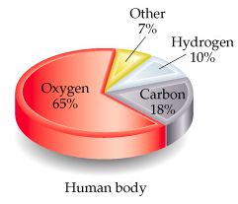
Жанды (тірі) ағза дегеніміз не?
Денеңіз қаншалықты элементтерден құралады?
Барлық жанды заттар 25 элементтерден құралады
Дене массасының 97% -ы тек 4 элементтен: оттек, көміртек, сутегі, азоттан жасалған.
Басқа екі маңызды элемент - фосфор және күкірт.

Slide 5
Кіріспе
Биоорганикалық химия бойынша лекциялар жиынтығы негізінен медицина, стоматология секілді денсаулық сақтау ғылымдары мен тиісті салаларға кіретін студенттерге арналған. Бұл сондай-ақ қоршаған ортаны зерттеушілер үшін пайдалы болуы мүмкін.
Мұндай курстарды оқитын студенттердің көпшілігі биоорганикалық химияны оқу курсының ең маңызды бөлігі деп есептейді. Алайда, биоорганикалық химияны түсіну органикалық химиядағы дыбыстық фонға байланысты. Бұл дәрістер органикалық химия арқылы биоорганикалық химияны түсіну үшін оқылады.
Органикалық бөлігі органикалық қосылыстардың классификациясы, органикалық молекулалардың көрінісі, номенклатура және гибридтелуі сияқты органикалық химияның негіздерімен басталады, содан кейін органикалық қосылыстардың барлық класстарына ауысады, олардың физикалық және химиялық қасиеттерін, қолдану және ең маңыздыларын қаратырады. Биоорганикалық бөлігі студенттерге органикалық білімін көмірсуларға және басқа биологиялық маңызды қосылыстарға қолдануға мүмкіндік береді. Бұл бөлім ДНҚ және РНҚ туралы тараумен аяқталады және өмірдің химиясын талқылайды.

Slide 6
Органикалық химияның ғылым ретінде дамуы
Баяғыда…,
Химия
Органикалық қосылытар
Бейорганикалық қосылыстар
тірі ағзалардан алынған
тірі емес көздерден алынған

Slide 7
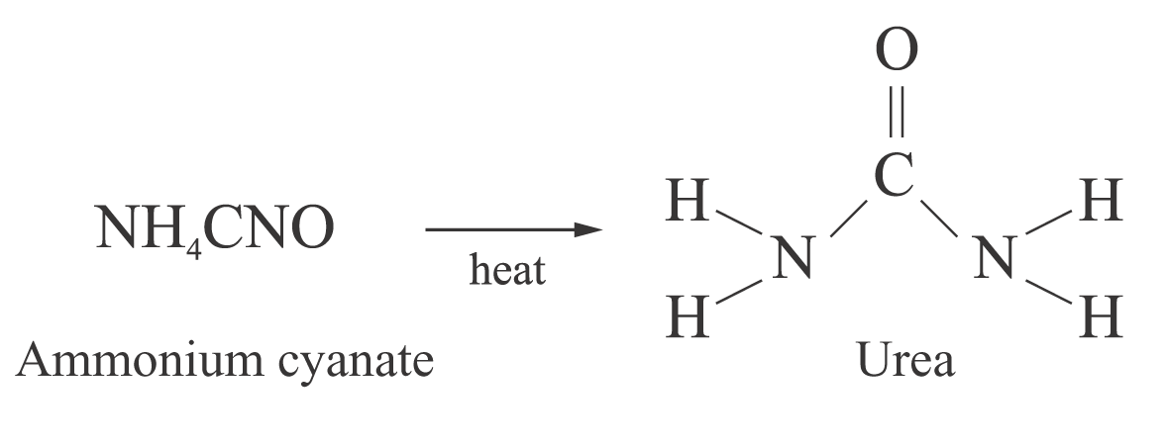
Органикалық химияның ғылым ретінде дамуы
1828 жылы Вёлер (неміс химигі)
(бейорганикалық қосылыстар)
(органикалық қосылыстар)

Slide 8
Органикалық және бейорганикалық қосылыстар арасындағы маңызды айырмашылықтар
Байланыс түрі
  Органикалық заттарда коваленттік байланыс бар
Электрондық ортақ пайдалану
  Бейорганикалық заттар әдетте иондық байланысқа ие
Электронды тасымалдау
  Құрылыс
  Органика
    Молекулалар
    Электролиттер емес
  Бейорганика
    Үш өлшемді кристалды құрылымдар
    Жиі суда еритін, ионға диссоциацияланатын - электролит

Slide 9
Органикалық және бейорганикалық қосылыстар арасындағы маңызды айырмашылықтар
Балқу және Қайнау нүктесі (температурасы)
  Органикалық заттарда коваленттік байланыс бар
    Молекулааралық күштер өте оңай бұзылған
  Бейорганикалық заттар әдетте иондық байланысқа ие
    Иондық байланыстар бұзылу үшін көп күш қажет етеді
Суда ерігіштігі
  Oрганика
    Полярсыз, суда ерімейді
  Бейорганика
    Суда ериді, оңай бөлінеді

Slide 10

Биоорганикалық химия органикалық химия мен биохимияны біріктіретін химия.
Биоорганикалық химия биологиялық процестерді химиялық әдістермен зерттеуді қамтиды. Органикалық химия әдістері биологиялық молекулаларды синтездеу және олардың құрылымын зерттеу, биохимиялық реакцияларды зерттеу үшін қолданылады.
Органикалық химия - көміртектің қосылыстарын зерттейді.
Көміртектің қосылыстары - осы планетаның барлық тірі заттарын жасайтын орталық заттар.
Азық-түлік
Фармацевтика
ДНҚ: бұл барлық генетикалық ақпаратын қамтитын алып молекулалар. Белоктар: қан, бұлшықет және тері.
ферменттер: біздің органдарымыздағы реакцияларды катализдеу.
Өмірді қамтамасыз ететін энергияны беретін қосылыстар.

Slide 11
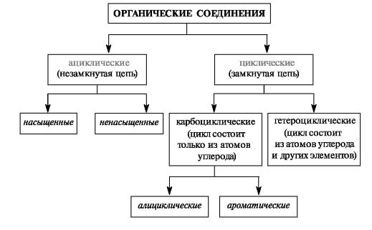
Органикалық қосылыстардың жіктелуі (классификациясы)
1. Карбон атомының тізбегінің сипаттамасына сәйкес:

Slide 12
2. Функционалды топқа байланысты: Барлық органикалық қосылыстар функционалдық топтар деп аталатын ерекшеліктерге негізделген топтарға топтастырылады.
Функционалдық топ химиялық реакцияның орны ретінде қызмет ететін молекуланың ішінде атом немесе атомдар тобы болып табылады.
Негізгі құрылымдық элементтері мен қарапайым мысалы бар ең маңызды функционалдық топтар.
Функционалдық топ және олардың аттары | Жалпы құрылымы және аты | Мысалдар
-F, -Cl, -Br, -I (-Hal) Галоген | R-Hal Галогенидтер | CH₃CH₂-Cl
-OH Гидрокил тобы | R-OH Спирттер Ar-OH Фенолдар | CH₃-OH C₆H₅-OH
-OR алкокси тобы | R-O-R Эфирлер | C₂H₅-O-C₂H₅
-SH меркаптан тобы | R-SH Тиолдар | CH₃-SH

Slide 13
Функционалдық топ және олардың аттары | Жалпы құрылымы және аты | Мысалдар
-SR Алкилтио тобы | R-S-R Сульфидтер | CH₃-S-CH₃
-SO₃H Сульфо тобы | R-SO₃H Сульфо қышқылдар | C₆H₅-SO₃H
-NH₂ Амино тобы | RNH₂, R₂NH, R₃N Aминдер | CH₃NH₂, (CH₃)₂NH, (CH₃)₃N
-NO₂ Нитро тобы | R-NO₂ Нитро қосылыстар | CH₃CH₂-NO₂
Карбонил тобы | Альдегидтер Кетондар | CH₃-CHO CH₃COCH₃
Карбоксил тобы | R-COOH Карбон қышқылы | CH₃-COOH

Slide 14
Ең маңызды элемент…
Көміртегі
Суды алып тастасаңыз, адам денесінің қалған бөлігі 53% көміртегі болып табылады.
Бұл тірі заттардың ең мол бөлігі болмауы мүмкін, бірақ ол, әрине, ең маңыздысы. Бір кездері ғалымдар тірі заттардың ішінде пайда болған химиялық реакциялар олардың сыртында болмайды деп ойлады.
Көміртекті молекулалар соншалықты күрделі болғандықтан, ғалымдар оларды кейбір белгісіз түрде жасаған деп ойлады. Мұндай көміртекті қосылыстарды органикалық қосылыстар деп атады

Slide 15
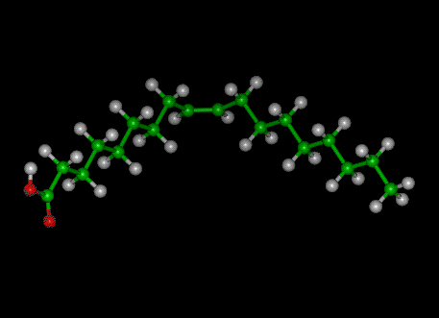
Неліктен өмір көміртекті элементке негізделеді?
Көміртектің тірі заттардағы қосылыстарын қалыптастыру үшін қолайлы элементті жасайтын екі маңызды қасиеті бар:
Біріншіден, көміртегі атомдары тұрақты ұзын тізбекті қалыптастыру үшін байланыстыра алады.

Slide 16
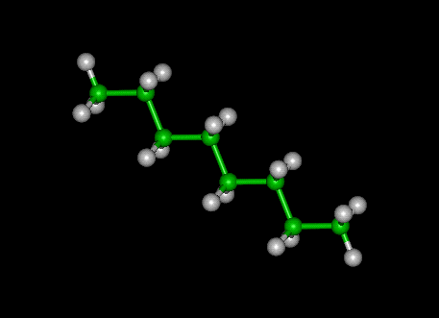
Көміртегі атомдары бір-біріне қатты байланады және бұл көміртектің «арқа сүйегі немесе тізбегі» айналасында салынған үлкен молекулаларды қалыптастырады.
Екі көміртегі атомдары арасындағы ковалентті байланыс мықты болады, сондықтан тізбегі тұрақты болады. Барлық осы қосылыстарда мономер деп аталатын қарапайым суб-бірліктер конденсациялық реакциялар арқылы байланысады.

Slide 17
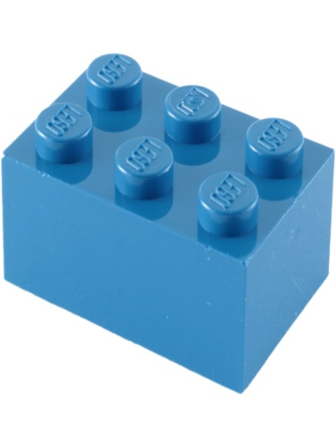
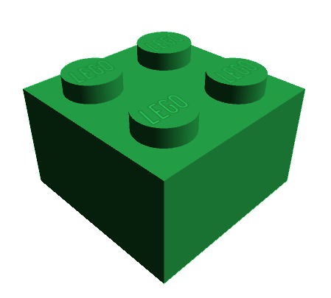
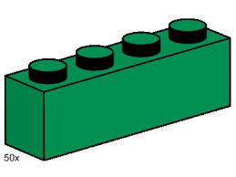
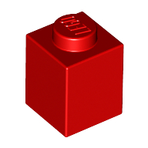
Органикалық химия - көміртекті қосылыстардың химиясы
Көміртек тетравалентті; ол барлық уақыт 4 байланысты.
Азот тривалентті; ол көбінесе 3 байланысты
Сутегі моновалентті; ол барлық уақыт 1 байланысты.
Сондықтан, органикалық қосылыстар оңай лего кірпіштен көрінеді

Slide 18
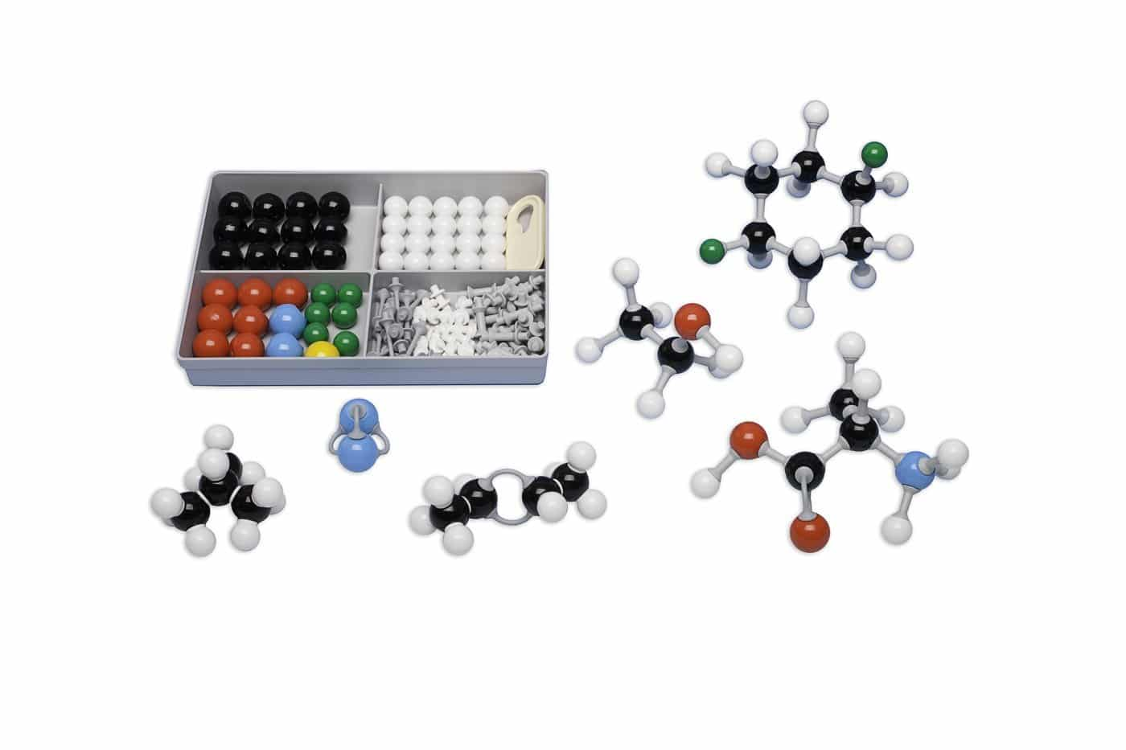
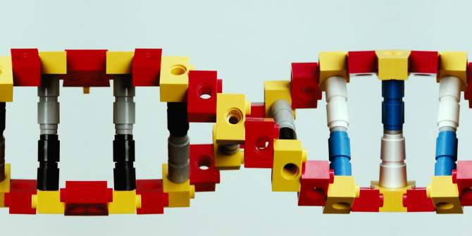
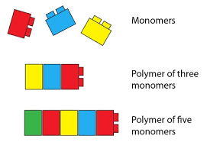
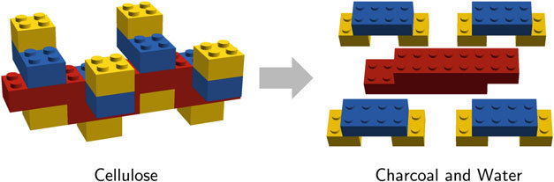

Slide 19
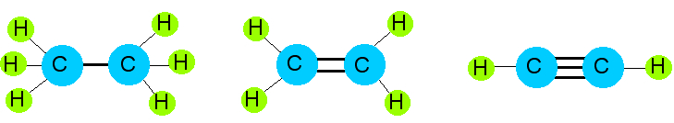
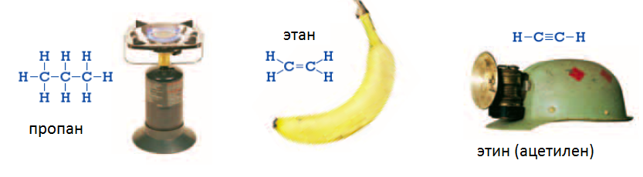
Көміртекті байланыстардың 3 типі
бір қос үш

Slide 20
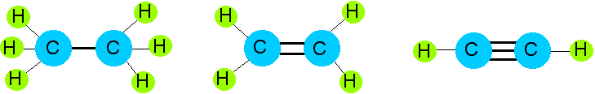
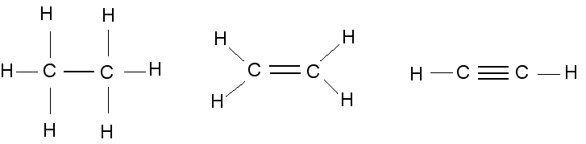
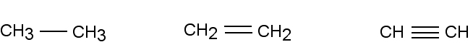
Және де оларды салудың көптеген әдістері бар...
Құрылымдық формулалар
Жеңілдетілген құрылымдық формулалар

Slide 21
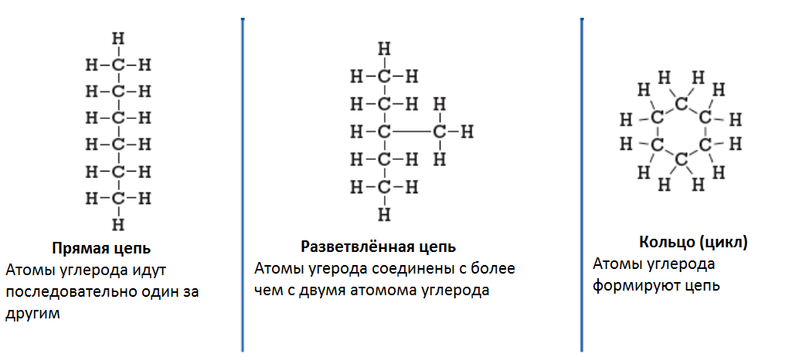
Негізгі көміртегі тізбегінің 3 түрі

Slide 22
Органикалық молекулалардың отбасылары:
Функционалдық топтар
Функционалдық топ атом немесе атомдар тобы ретінде анықталады, ол органикалық қосылыстардың химиялық қасиеттерін тиімді анықтайды.

Slide 23
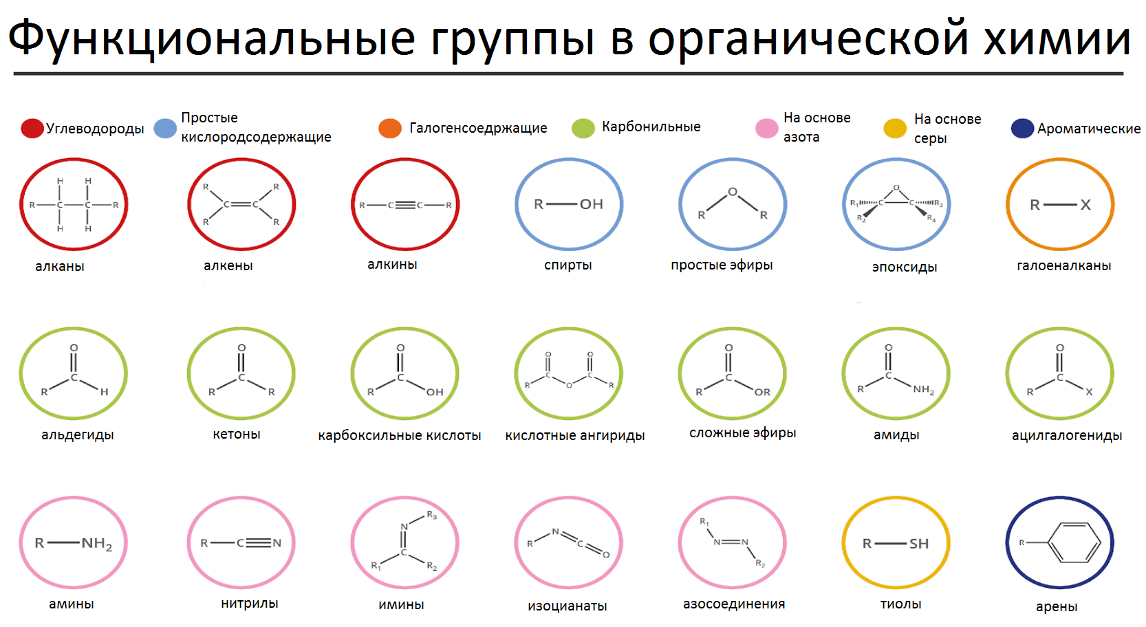
Functional Groups

Slide 24
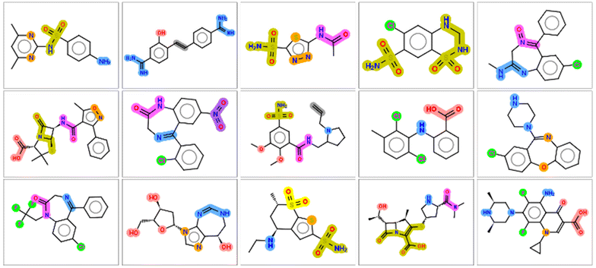
Кейс: төмендегі функционалды топтарды анықтап, атаңыз

Slide 25
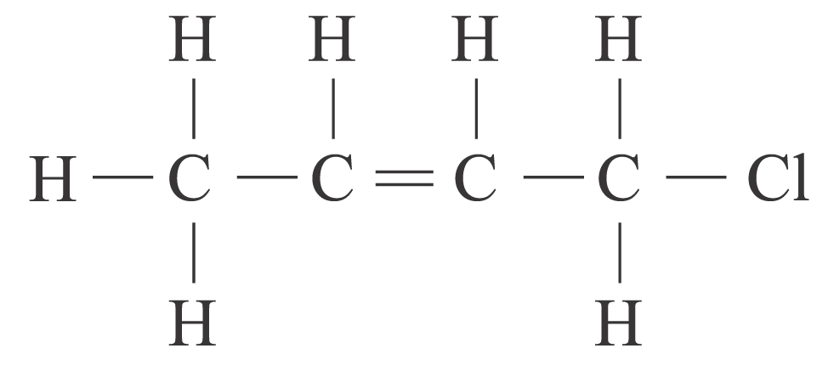
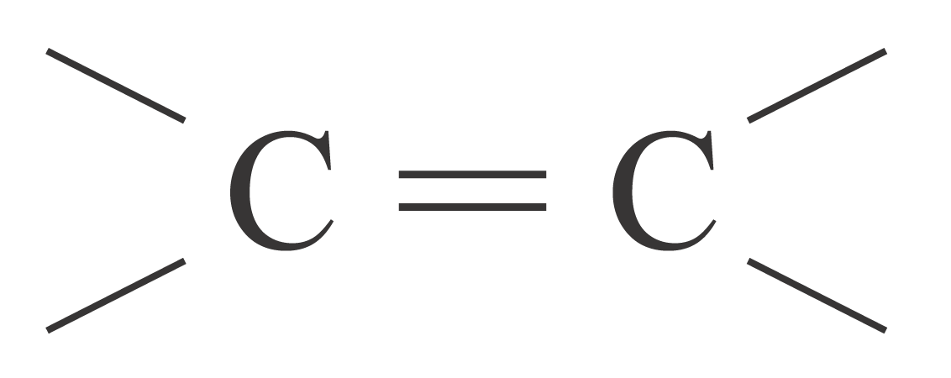
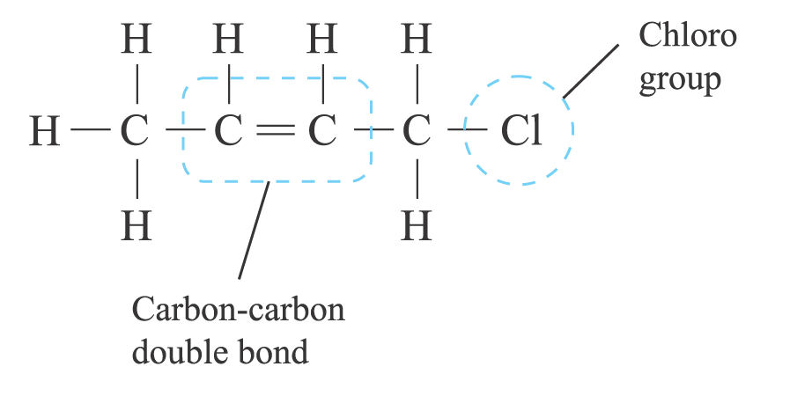
Мысал
Төмендегі қосылыстардағы функционалдық топтарды анықтаңыз:
(a)
Жауап
Көміртегі-көміртегі қос байланыс ( ) және хлор тобы (⎯Cl)

Slide 26
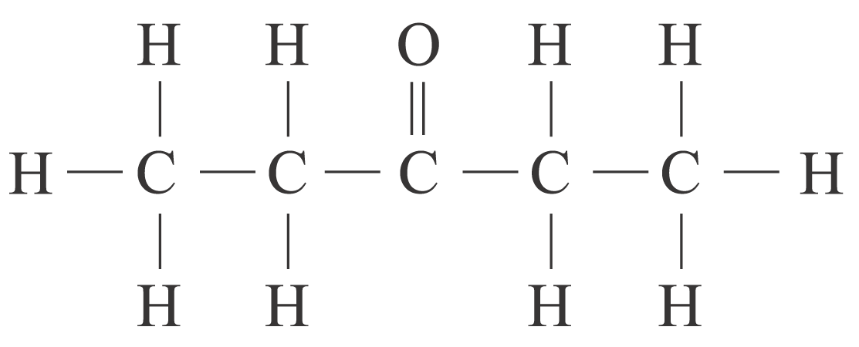
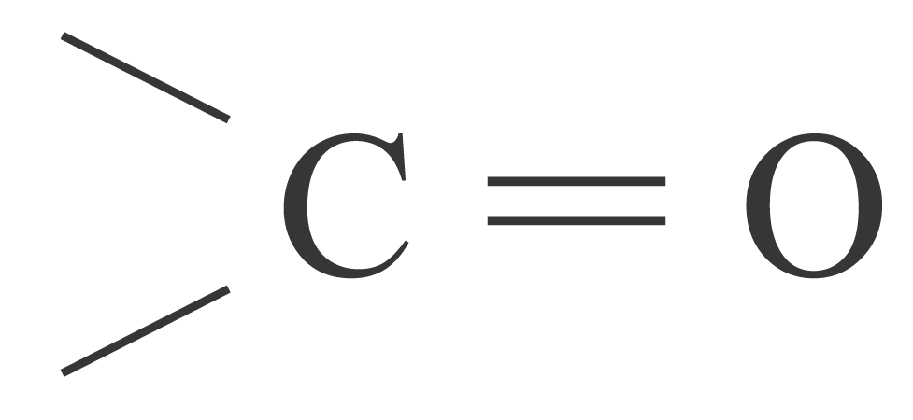
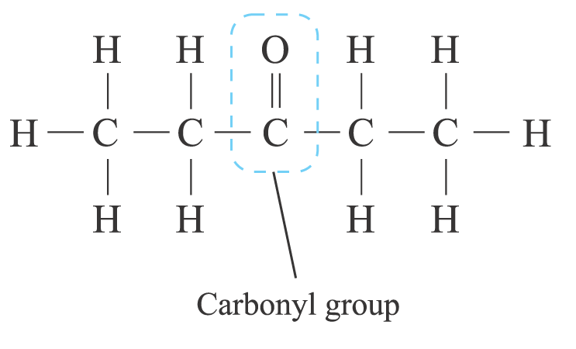
Мысал
Төмендегі қосылыстардағы функционалдық топтарды анықтаңыз:
(b)
Жауап
(b) Карбонил тобы ( )

Slide 27
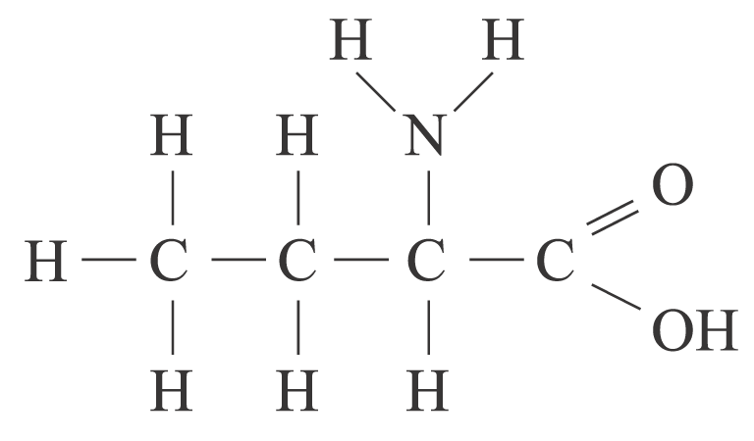
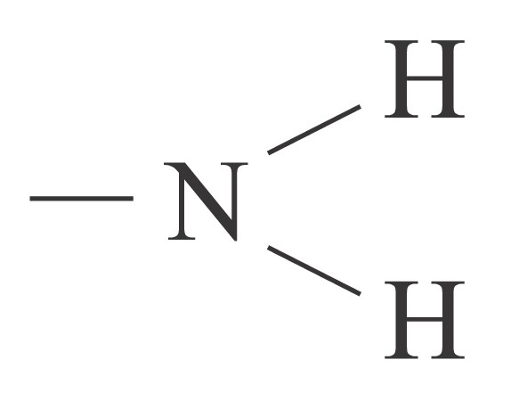
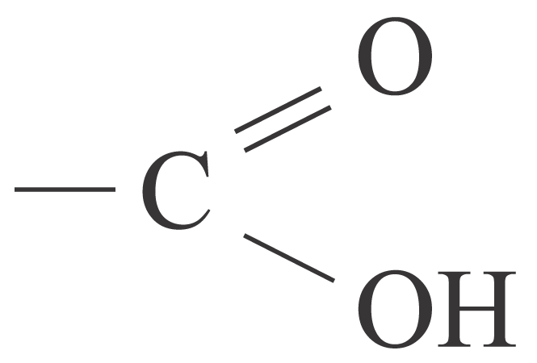
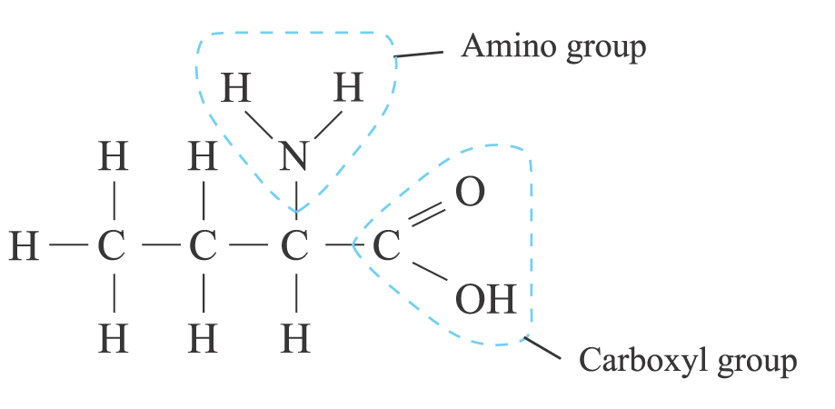
Мысал
Төмендегі қосылыстардағы функционалдық топтарды анықтаңыз:
(c)
Жауап
(c) Амин тобы ( ) және карбоксил тобы ( )

Slide 28
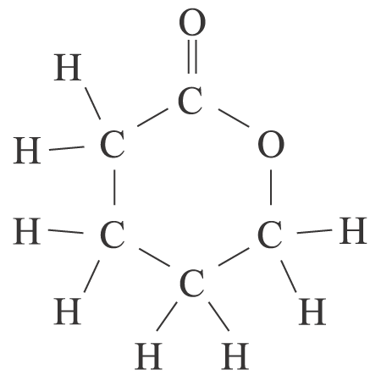
Мысал
Төмендегі қосылыстардағы функционалдық топтарды анықтаңыз:
(a)
(a) Күрделі эфир
Жауап

Slide 29
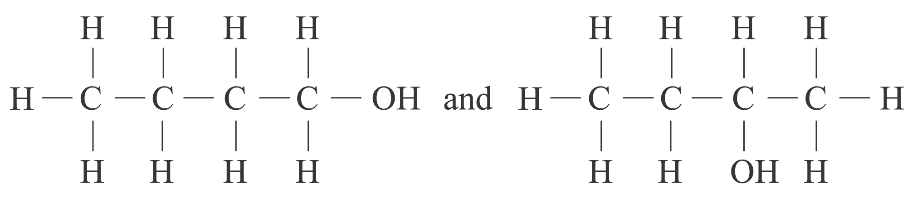
Мысал
Мынадай қосылыстардың жұптарының әрқайсысы бірдей гомологтық қатарларға жатады ма. Жауапыңызды түсіндіріңіз.
(b)
Жауап
(b) Ия, олардың екеуі де спирттер

Slide 30
Тексеру
(a) Функционалдық топтарда оттегі атомдары бар органикалық қосылыстардың гомологтық қатарларын атаңыз.
(a) Спирт,, күрделі эфир, альдегид, кетон, карбон қышқылы, жай эфир, ацил галоид, амид және қышқыл ангидриді
Жауап

Slide 31
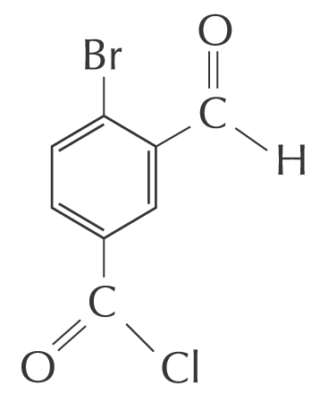
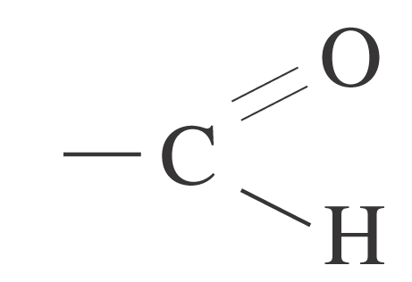
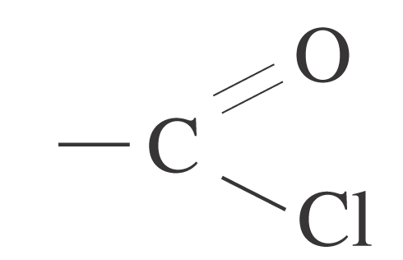
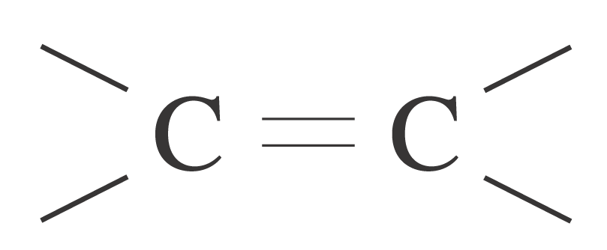
Тексеру
(c) Төмендегі қосылыстардағы функционалдық топтарды анықтаңыз:
(c) ⎯Br (бром),
(альдегид),
(ацилхлориді),
(көміртек-көміртек қос байланыс)
Жауап

Slide 32
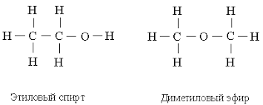
Көптеген көміртекті қосылыстар изомер болып көрінеді. Изомер дегеніміз не?
Органикалық химияда бір-бірімен бірдей молекулалық формуласы бар қосылыстардың көптеген мысалдары бар,
Бірақ олардың молекулаларындағы атомдардың әр түрлі құрылымдары.
Олар изомер деп аталады.

Slide 33
Егер изомерлерде бірдей атомдар болса, онда оларда бірдей қасиеттер бар, сондықтан бұл нені білдіреді?
Іс жүзінде құрылымдағы бұл шағын өзгерістер заттың қасиеттеріне елеулі әсер етуі мүмкін!
Бірақ, бұл тірі жүйеге елеулі әсер етуі мүмкін екенін түсіну маңызды.
глюкозаның бір оптикалық изомерін, мысалы, тірі жасуша қолдануға болады, бірақ басқа изомер мүмкін емес.
Себебі глюкозасы бар клеткадағы фермент тек бір түрге сезімтал.

Slide 34
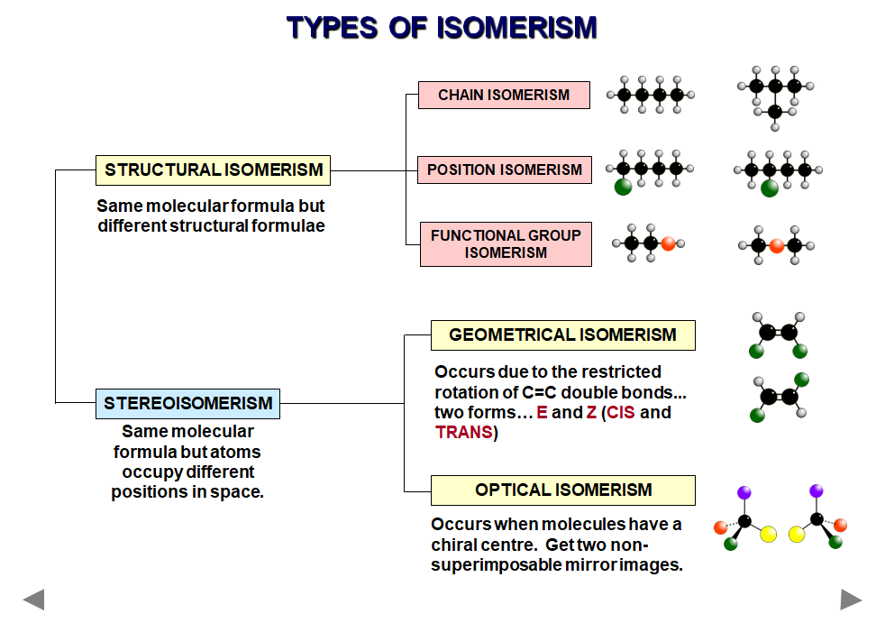

Slide 35
Органикалық қосылыстардың изомериясы
Органикалық химияда изомеризм кеңінен таралған, изомерия - құрамы мен молекулалық массасы бойынша бірдей, бірақ физикалық және химиялық қасиеттері әр түрлі болатын қосылыстардың (негізінен, органикалық) болуын сипаттайтын құбылыс. Мұндай қосылыстар изомерлер деп аталады. Бұл жағдайда тек молекулалық формуланы білу заттардың қасиеттерінің толық бейнесін бермейді. Мұндай идея бізге заттың құрылымдық (графикалық) формуласы туралы білуге ​​мүмкіндік береді.
Органикалық қосылыстардың құрылымдық, позициондық, геометриялық (цис-, транс-) және оптикалық изомерияның түрлері бар.

Slide 36
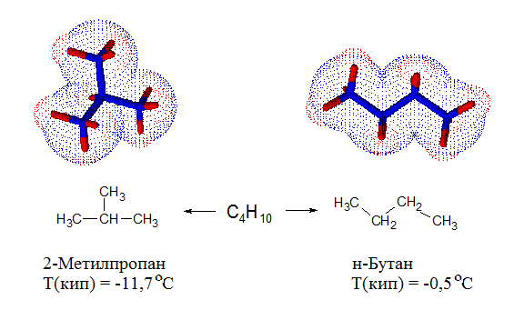
Органикалық қосылыстардың құрылымдық изомериясы
Көміртек қаңқасының изомериясы

Slide 37
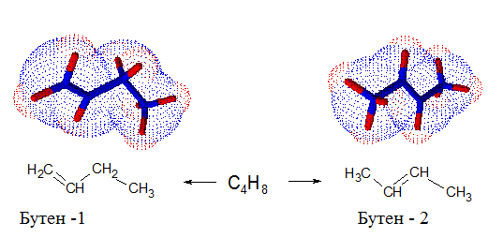
2. Орналасу изомериясы
А. Қос байланыстар

Slide 38
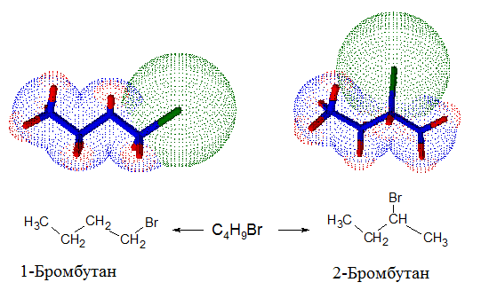
Б. Орынбасарлар

Slide 39
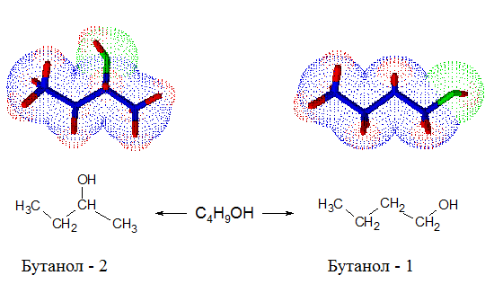
В. Функционалды топтар

Slide 40
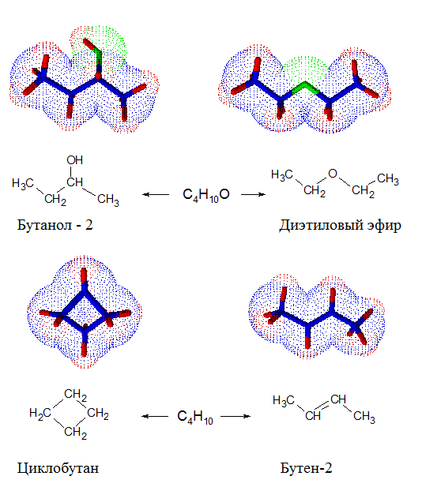
3. Классаралық изомерия

Slide 41
Органикалық қосылыстардың геометриялық изомериясы
Бұл жағдайда изомерлі молекулалардағы атомдардың қосылу тәртібі бірдей және олардың кеңістіктік орналасуы әртүрлі. Мұндай изомерлер кеңістіктік немесе стереоизомерлер деп аталады. Өз кезегінде, стереогендік топ көпсалалы байланыс немесе шағын цикл болып табылатын стереоизомерлер геометриялық деп аталады.
Геометриялық изомерлердің болуы көптеген байланыстары бар функционалдық топтардың қатысуымен мүмкін болады. Және изомерлер арасындағы айырмашылық функционалдық топтардың кеңістіктік орналасуында қос байланыс түзуіне қатысты.
Мұндай изомерлердің атауы цис -, транс- арқылы жасалады:
Цис-изомерде қос байланыспен байланысқан әртүрлі көміртегі атомдарының екі бірдей орынбасарлары қос байланыстың бір жағында орналасқан.
Транс изомерінде сол қосалқы заттар қос байланыстың қарсы жағында жатыр.

Slide 42
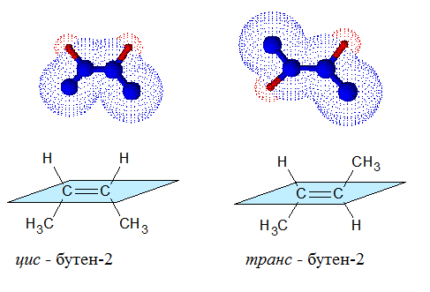

Slide 43
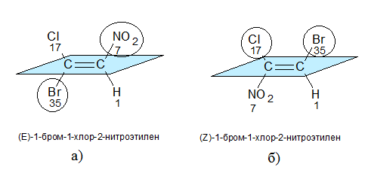
Қос байланысқа жалғанған барлық орынбасарлары әртүрлі болған жағдайларда, Е-, Z-белгілерін («Е» entgegen сөзінен - керісінше, «Z» zusammen сөзі - бірге) пайдаланады. Конфигурация түрін анықтау үшін (Е- немесе Z-), орынбасарлардың басымдықтарын анықтау қажет, яғни олардың атом нөмірін салыстыру арқылы.
Z-конфигурация изомері деп екі үлкен орынбасар қос байланыстың бір жағында орналастырылған болса, ал E-конфигурациясының изомерінде қос байланыстың қарсы екі жағында екі жоғарғы орынбасар орналасады.
Мысалы, суретте көрсетілген 1-бром-1-хлоро-2-нитроэтилен изомерлерінің конфигурациясының түрін анықтайық. Этиленді изомерлерінде келесі орынбасарлары бар: H (атомдық нөмірі - 1), Br (атомдық нөмірі - 35), N (атомдық нөмірі - 7), Cl (атомдық нөмірі - 17).

Slide 44
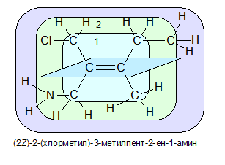
а) бірінші көміртегі атомында Br (35) үлкен орынбасар, ал екінші көміртек атомында - N (7). Бұл орынбасарлар бірнеше байланыстың қарама-қарсы жағында орналасқан. Сондықтан бұл E - изомер.
б) бірінші көміртегі атомында Cl (17) қосалқы элементі үлкен, екінші көміртек атомында - Br (35). Бұл орынбасарлар бірнеше байланыстың бір жағында орналасқан. Сондықтан, бұл Z - изомер.
Қанықпаған көміртегі атомдарымен («бірінші қабат») тікелей байланысұан орынбасарлар бірдей болса, онда «екінші қабат», «үшінші қабат» және т.б. орынбасарлары салыстырылады.
Келтірілген мысалда «бірінші қабаттың» барлық орынбасарлары бірдей - бұл C. Сондықтан «екінші қабатты» қарау қажет. Бұл қабаттағы екі қос байланыспен байланысқан бірінші көміртегі атомында ең жоғары - Cl және екіншісінде - көміртек атомы болады. Екі жоғары орынбасар қос байланыстың бір жағында орналасқан, демек, изомер 2Z конфигурацияға ие.

Slide 45
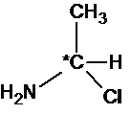
Органикалық қосылыстардың оптикалық изомериясы
XIX ғасырдың басында кейбір заттарды поляризацияланған жарық арқылы өткізгенде, олар поляризация жазықтығын қандай да бір бұрышқа бұрып кеткені анықталды. Сонымен қатар, екі қосылыстың (изомерлер) поляризация жазықтығын ауытқу бұрышы шамасы тең, бірақ белгісінде айырмашылығы бар (сол және оң жаққа айналушы). Мұндай заттар оптикалық изомерлер деп аталады (антиподтар немесе энантиомерлер).
Сол және оң айналмалы изомерлердің тең мөлшері бар қоспасы оптикалық белсенді емес және рацемиялық қоспасы деп аталады.
Оптикалық белсенділік бір немесе бірнеше асимметриялық көміртегі атомдары (яғни төрт түрлі орынбасармен байланысқан көміртегі) бар заттарға тән, мысалы:
Екі оптикалық изомер бір-бірінен нысан және оның айна бейнесі ретінде ерекшеленеді. Біріктірілген кезде, олар бір-бірімен сол және оң қол сияқты сәйкес келмейді. Мұндай молекулалар хиралдық деп аталады (грекше «хейрос» - қол). Егер де молекула қабаттасқан кезінде айна көрінісімен сәйкес келсе, онда бұл ахиралдық болып саналады..

Slide 46
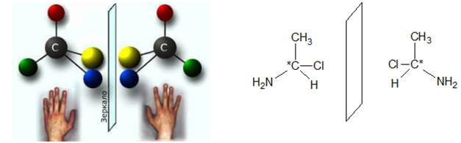
Органикалық молекулаларда төрт түрлі орынбасарға байланысқан көміртегіден басқа кремний, азот және фосфор атомдары бар қосылыстар, сондай-ақ стереогендік оське немесе жазықтыққа ие қосылыстар да хиралдық қасиетке ие болуы мүмкін.

Slide 47
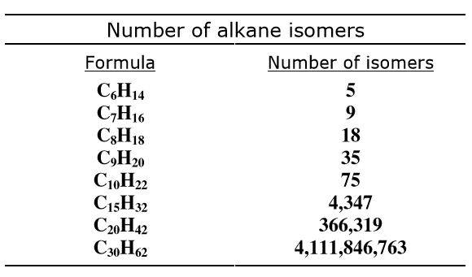
Изомеризм

Slide 48
Құрылымдық Изомер -Кіріспе
Құрамында бірдей молекулалық формуласы бар
Бірақ әртүрлі құрылымдық формула
Тізбек көміртегі қаңқасының әртүрлі орналасуы
ұқсас химиялық қасиеттері
азғана түрлі физикалық қасиеттері
толығырақ тармақ = төменгі қайнау нүктесі
Орналасуы бірдей көміртегі аңқасы
ұқсас функционалдық топ
функционалдық топ басқаша орналасқан
химиялық қасиеттері ұқсас - физикалық қасиеттері сәл өзгеше
Функционалды топ әртүрлі функционалдық топ
әртүрлі химиялық қасиеттері
әртүрлі физикалық қасиеттері
• Кейде бірдей молекулада изомерияның бірнеше түрі кездеседі.
Көміртегі атомдары неғұрлым көп болса, ықтимал изомерлердің саны соғұрлым көп

Slide 49
Стереоизомерлер
Молекулалардың бірдей МОЛЕКУЛАЛЫҚ ФОРМУЛАСЫ бар, бірақ атомдар әртүрлі орналасқанда бір-біріне қосылады - олар 3 өлшемді кеңістікте басқа позицияны алады.
Екі түрі бар ...
• геометриялық
• оптикалық

Slide 50

Тізбекті Изомер
Бірдей қосылыстың тізбекті изомерлері өте ұқсас.
Молекулааралық байланыстың әртүрлі күштеріне байланысты балқу немесе қайнау нүктесі сияқты физикалық қасиеттерде кішкене айырмашылық болуы мүмкін.
Олардың химиясы бірдей болуы мүмкін.

Slide 51

Позициялық изомерлер
Позициялық изомерлер әдетте ұқсас.
Кішкене физикалық айырмашылықтар бар, бірақ химиялық қасиеттері әдетте өте ұқсас.
Дегенмен, кейде позициялық изомерлер әртүрлі қасиеттерге ие болуы мүмкін

Slide 52
Позициялық изомерлер
Изомеризмнің қарапайым мысалы пропанол арқылы беріледі:
ол C3H8O (немесе C3H7OH) формуласы және пропан-1-ол (н-пропил спирті - I) және пропан-2-ол (изопропил спирті - II)
Оттегі атомының арасындағы айырмашылығы бар екенін ескеріңіз: ол бірінші изомердегі соңғы көмірге және екінші ортасындағы көміртектіге бекітіледі.
Мүмкін изомерлердің саны тез өседі, себебі атом саны артады; мысалы, бутанолдың төрт түрлі құрылымдық изомер бар.

Slide 53
Изомеризм
Конституциялық изомерлер (құрылымдық изомерлер) - бұл формуланың түрлі қосылыстары. C4H10 формуласы үшін алдыңғы слайдтың әр түрлі құрылымдары конституциялық изомерлердің мысалы болып табылады.

Slide 54
Изомеризм
Конституциялық изомерлер (құрылымдық изомерлер) - бұл формуланың түрлі қосылыстары. C4H10 формуласы үшін алдыңғы слайдтың әр түрлі құрылымдары конституциялық изомерлердің мысалы болып табылады.
Бес көміртегі (C5H12) бар алканның қанша изомері бар?
Изомер стратегиясы - Ковалентті байланыстырумен байланысты Lewis көміртегі атомдарының әртүрлі ұзын тізбектерін сызыңыз.

Slide 55
Изомеризм
Конституциялық изомерлер (құрылымдық изомерлер) - бұл формуланың түрлі қосылыстары. C4H10 формуласы үшін алдыңғы слайдтың әр түрлі құрылымдары конституциялық изомерлердің мысалы болып табылады.
Бес көміртегі (C5H12) бар алканның қанша изомері бар?
Изомер стратегиясы - Ковалентті байланыстырумен байланысты Lewis көміртегі атомдарының әртүрлі ұзын тізбектерін сызыңыз.
5 көміртегі атомы бар тізбектер
H
H
H
H
H
C C C C C
H
H
H
H
H
H
H

Slide 56
Изомерзм
4 көміртегі атомы бар тізбектер
H
H
H
H
H
C C C C
H
H
H
C
H
H
H
H

Slide 57
Изомерзм
4 көміртегі атомы бар тізбектер
3 көміртегі атомы бар тізбектер
H
H
H
H
H
H
H
C
H
H
C
C
C
C
H
H
H
C
C
C
H
H
H
C
H
H
H
H
C
H
H
H
H
H

Slide 58
Изомерзм
4 көміртегі атомы бар тізбектер
3 көміртегі атомы бар тізбектер
H
H
H
H
H
H
H
C
H
H
H
C C C C
H
H
C
C
C
H
H
H
C
H
H
H
H
C
H
H
H
H
H
C₅H₁₂ молекуласының үш изомері бар

Slide 59


Изомер емес, егер …
Олардың аттары бірдей
Егер екіншісіне ұқсас болып көрінетін болса / айналдыруға болады

Slide 60
бірдей ме?

Slide 61
бірдей ме?

Slide 62
бірдей ме?

Slide 63
бірдей ме?

Slide 64
Көміртектің түрлері
1. Біріншілік (1◦). Бір көміртегі атомына байланысқан көмір.
2. Екіншілік (2◦). Көміртек екі көміртегі атомына қосылады.
3. Үшіншілік (3◦). Көміртек үш көміртегі атомына қосылған.
4. Негізгі, біріншілік, екіншілік және үшіншілік көміртектер C4H10-ның екі түрлі құрылымы

Slide 65

Көміртектің түрлері
1. Біріншілік (1◦). Бір көміртегі атомына байланысқан көмір.
2. Екіншілік (2◦). Көміртек екі көміртегі атомына қосылады.
3. Үшіншілік (3◦). Көміртек үш көміртегі атомына қосылған.
4. Негізгі, біріншілік, екіншілік және үшіншілік көміртектер C4H10-ның екі түрлі құрылымы
бутан C₄H₁₀
Біріншілік көмірегі = 2
Екіншілік көмірегі = 2
TҮшіншілік көмірегі =0

Slide 66
Көміртектің түрлері
1. Біріншілік (1◦). Бір көміртегі атомына байланысқан көмір.
2. Екіншілік (2◦). Көміртек екі көміртегі атомына қосылады.
3. Үшіншілік (3◦). Көміртек үш көміртегі атомына қосылған.
4. Негізгі, біріншілік, екіншілік және үшіншілік көміртектер C4H10-ның екі түрлі құрылымы
бутан C₄H₁₀
Біріншілік көмірегі = 2
Екіншілік көмірегі = 2
Үшіншілік көмірегі =0

Slide 67

Көміртектің түрлері
1. Біріншілік (1◦). Бір көміртегі атомына байланысқан көмір.
2. Екіншілік (2◦). Көміртек екі көміртегі атомына қосылады.
3. Үшіншілік (3◦). Көміртек үш көміртегі атомына қосылған.
4. Негізгі, біріншілік, екіншілік және үшіншілік көміртектер C4H10-ның екі түрлі құрылымы
бутан C₄H₁₀
Біріншілік көмірегі = 2
Екіншілік көмірегі = 2
Үшіншілік көмірегі =0

Slide 68
Көміртектің түрлері
1. Біріншілік (1◦). Бір көміртегі атомына байланысқан көмір.
2. Екіншілік (2◦). Көміртек екі көміртегі атомына қосылады.
3. Үшіншілік (3◦). Көміртек үш көміртегі атомына қосылған.
4. Негізгі, біріншілік, екіншілік және үшіншілік көміртектер C4H10-ның екі түрлі құрылымы
бутан C₄H₁₀
Біріншілік көмірегі = 2
Екіншілік көмірегі = 2
Үшіншілік көмірегі =0

Slide 69
Көміртектің түрлері
1. Біріншілік (1◦). Бір көміртегі атомына байланысқан көмір.
2. Екіншілік (2◦). Көміртек екі көміртегі атомына қосылады.
3. Үшіншілік (3◦). Көміртек үш көміртегі атомына қосылған.
4. Негізгі, біріншілік, екіншілік және үшіншілік көміртектер C4H10-ның екі түрлі құрылымы
бутан C₄H₁₀
Біріншілік көмірегі = 2
Екіншілік көмірегі = 2
Үшіншілік көмірегі =0

Slide 70

Көміртектің түрлері
1. Біріншілік (1◦). Бір көміртегі атомына байланысқан көмір.
2. Екіншілік (2◦). Көміртек екі көміртегі атомына қосылады.
3. Үшіншілік (3◦). Көміртек үш көміртегі атомына қосылған.
4. Негізгі, біріншілік, екіншілік және үшіншілік көміртектер C4H10-ның екі түрлі құрылымы
Изобутан C₄H₁₀
Біріншілік көмірегі = 3
Екіншілік көмірегі = 0
Үшіншілік көмірегі = 1

Slide 71
Көміртектің түрлері
1. Біріншілік (1◦). Бір көміртегі атомына байланысқан көмір.
2. Екіншілік (2◦). Көміртек екі көміртегі атомына қосылады.
3. Үшіншілік (3◦). Көміртек үш көміртегі атомына қосылған.
4. Негізгі, біріншілік, екіншілік және үшіншілік көміртектер C4H10-ның екі түрлі құрылымы
Изобутан C₄H₁₀
Біріншілік көмірегі = 3
Екіншілік көмірегі = 0
Үшіншілік көмірегі = 1

Slide 72
Көміртектің түрлері
1. Біріншілік (1◦). Бір көміртегі атомына байланысқан көмір.
2. Екіншілік (2◦). Көміртек екі көміртегі атомына қосылады.
3. Үшіншілік (3◦). Көміртек үш көміртегі атомына қосылған.
4. Негізгі, біріншілік, екіншілік және үшіншілік көміртектер C4H10-ның екі түрлі құрылымы
Изобутан C₄H₁₀
Біріншілік көмірегі = 3
Екіншілік көмірегі = 0
Үшіншілік көмірегі = 1

Slide 73
Көміртектің түрлері
1. Біріншілік (1◦). Бір көміртегі атомына байланысқан көмір.
2. Екіншілік (2◦). Көміртек екі көміртегі атомына қосылады.
3. Үшіншілік (3◦). Көміртек үш көміртегі атомына қосылған.
4. Негізгі, біріншілік, екіншілік және үшіншілік көміртектер C4H10-ның екі түрлі құрылымы
Изобутан C₄H₁₀
Біріншілік көмірегі = 3
Екіншілік көмірегі = 0
Үшіншілік көмірегі = 1

Slide 74
Органикалық қосылыстардың номенклатурасы
Алғашқы күндерде органикалық қосылыстар олардың көздерінен (жалпы атаулар) аталған, мысалы:
Лимонен (лимоннан)
α-пинен (қарағайдан)
Пенициллин (penicillum notatum зеңі)
Артықшылықтары: қысқаша атаулары. Бүгінде бұл әдіс біршама кеңейтілді, мысалы: кубана (оның нысаны бойынша).
Кемшіліктері: молекулалардың құрылымымен қарапайым / қарапайым есімнің коррелируінің айқын жолы жоқ.

Slide 75


Мысалдар
Көмірсутегі түбірлерінің латынша атауы
Көміртегі саны | Латын түбірі
1 | мет
2 | эт
3 | проп
4 | бут
5 | пент
6 | гекс
7 | гепт
8 | окт
9 | нон
10 | дек
11 | ундек
Көмірсутегі түбірлерінің латынша атауы
Көміртегі саны | Латын түбірі
12 | додек
13 | тридек
14 | тетрадек
15 | пентадек
16 | гексадек
17 | гептадек
18 | октадек
19 | нонадек
20 | эйкос
21 | уникос
22 | дойкос
H
n-бутан
H
изобутан
H
H C H
H
H
H C C C H
H
H C H
H
H
неопентан

Slide 76
IUPAC
логикалық жүйелік тәсіл қажет. Осы мақсатқа жету үшін Халықаралық Таза және Қолданбалы Химия Одағының (IUPAC) ойлап тапқан халықаралық номенклатурасы жүйесі пайдаланылды.
Артықшылықтары: Атаудың ережелерін білу дұрыс құрылымды анықтай алады.
Кемшіліктері: қиын болуы мүмкін, ұзын атаулар; мысалы, IUPAC-ның атауы cubane pentacyclo [4.2.0.02,5.03,8.04,7] октанды

Slide 77
Номенклатураның жүйелі жүйесі (IUPAC)
Көміртек атомдарының ең ұзын тізбегін табыңыз.
Латын негізін қолданыңыз, олардағы көмірдің санына сәйкес келетін ең ұзын тізбегін тауып аламыз..
Алканға арналған «ан» суффиксін жалғаймыз
Тізбекке қосылмаған көміртегі атомдары радикал деп аталады. негіздің атауының алдындағы алмастырғыштар, содан кейін «yl» жұрнағы деп аталады.
Ең жақын радикалдан бастап көмірдің санын нөмірлейді.
Орынбасардың аты Көміртегіге жалғанып алфавиттік тәртіпте сай аталады
Сол, бірнеше орынбасарлар үшін ди, үш және т.б. пайдаланыңыз.
Бірдей көміртегі бар екі ықтимал тізбектер болса, тізбекті ең көп орынбасушылармен пайдаланыңыз.

Slide 78

Номенклатура
Белгілі жүйе
Мысалдар
1. Келесі қосылыстың атын атаңыз
Қадам #1,Көміртегіні санаңыз және Латын атымен жазыңыз
Қадам #2, өйткені бұл құрылым алканның жалпы формуласына сәйкес келеді, «ан» суффиксін қолданыңыз
пропан
Алкан суфиксі
үш көміртегі негізі бар

Slide 79

Орынбасарлар аттары (Алкил топтары)

Slide 80

Жүйелік номенклатура жалғасы
Қайсысы?

Slide 81
Жүйелік номенклатура жалғасы
Қайсысы?
Көптеген орынбасарлары бар

Slide 82
Жүйелік номенклатура жалғасы
Қайсысы?
Көптеген орынбасарлары бар
Жоғарғы құрылымда төрт орынбасар бар, ал төменгі бөлігінде үш орынбасар бар.

Slide 83
Жүйелік номенклатура жалғасы
Қайсысы?
Көптеген орынбасарлары бар
Жоғарғы құрылымда төрт орынбасар бар, ал төменгі бөлігінде үш орынбасар бар.
Name = ?

Slide 84
Жүйелік номенклатура жалғасы
Қайсысы?
Көптеген орынбасарлары бар
Жоғарғы құрылымда төрт орынбасар бар, ал төменгі бөлігінде үш орынбасар бар.
Аты= ? гептан

Slide 85
Жүйелік номенклатура жалғасы
Қайсысы?
Көбірек тармақталған болса, формула дұрыс
Жоғарғы құрылымда төрт орынбасар бар, ал төменгі бөлігінде үш орынбасар бар.
Атауы = 3,3,5-триметил-4-пропилгептан

Slide 86

Басқа мысал:
Атауы= 3-этил-2,6-диметилгептан

Slide 87
Басқа мысал:
Атауы = 3-этил-2,6-димеилгептан
Айтылған орынбасарлары алфавиттік тәртіппен берілген; ди, үш және т.б. алфавиттік тәртіпте қатыспайды

Slide 88

Сызықтық құрылымдар
Құрылымдарды жазудың жылдам жолы
(Конденсацияланған құрылым)
этил
метил
(Жоғарыда аталған конденсацияланған құрылымның сызықтық құрылымы)
метил

Slide 89

Комплексті орынбасар
Тізбекте тізбек болса, нүктеден бастап көміртегін нөмірлеңіз
Тізбектің тізбек нөмірін локатор нөмірімен атаңыз.
Күрделі тізбек атауы айналасында жақшалар қолданылады.
3
1
1
2
1-метил-3-(1,2-диметилпропил)циклогексан

Slide 90

C₅H₁₂? Изомері:
Pentane 2-methyl-butane 2,2-dimethyl propane

Slide 91

Номенклатуралық тәжірибе
Берілген қосылысты атаңыз
1
9 көміртегі = нонан
2
3
4
5
6
7
8
9
Қадам # 1: Тармақталған көмірсутектер үшін көміртегі атомдарының үздіксіз ұзын тізбегі түбір сөзді береді.

Slide 92
Номенклатуралық тәжірибе
Берілген қосылысты атаңыз
1
9 көміртегі = нонан
2
3
4
5
6
CH₃ = метил
7
8
хлор = хлор
9
Қадам #2: Алкан топтары орынбасарлар ретінде болса, олардың атауынан -ан алынып, -ил жалғанады.

Slide 93
Номенклатуралық тәжірибе
Берілген қосылысты атаңыз
1
9 көміртегі = нонан
2
3
4
5
6
CH₃ = метил
7
8
хлор = хлор
9
1
9
дұрыс
9
1
дұрыс емес
Қадам #3: Орынбасарлар тобының орналасуы тармақталған шетіне жақын көміртегі атомының ең ұзын тізбегімен анықталады.

Slide 94
Номенклатуралық тәжірибе
Берілген қосылысты атаңыз
1
9 көміртегі = нонан
2
3
4
5
6
CH₃ = метил
7
8
хлор = хлор
9
2-хлор-3,6-диметилнонан
Қадам #4: Әрбір орынбасардың орналасуы мен атауы түбірдегі алканның атауымен тіркеледі. Орынбасарлар алфавит ретімен аталған (қандай да болмасын префикске тәуелсіз), ал префикстер ди-, три- және т.б. бірнеше бірдей орынбасарларды атауда қолданылады .

Slide 95

Атау тәжірибесі
дұрыс жалғауды (соңы) таңдау
ene

Slide 96
қос байланысы бар ең ұзын тізбекті анықтау
ene

Slide 97
әрбір көміртекті нөмірлеу
ene

Slide 98

әрбір көміртекті нөмірлеу
ene

Slide 99
префикс жалғау (көміртегі атомдары санына сәйкес
1-hexene
ene

Slide 100
ethyl
methyl
methyl
бүйір тізбек атауы анықтау
1-hexene
1-

Slide 101
ethyl
methyl
methyl
алфавит ретімен тармақ атауын жалғау
2-этил-4-метил-4-метил-1-гексен

Slide 102
ethyl
methyl
methyl
тармақтары ұқсас топтар
2-этил-4-метил-4-метил-1-гексен

Slide 103
ethyl
methyl
methyl
тармақтары ұқсас топтар
2-этил-4,4-диметил-1-гексен
немесе 2-этил-4,4-диметил-гексен-1

Slide 104



пропен
2,4-диметил-2-пентен
2,4-диметилпентен-2
2-бутен

Slide 105


a) 3,3-диметил-1-пентен
b) бірдей
C
H
3
C
H
C
C
C
H
C
H
C
H
3
3
C
H
3
c) 4,5-диметил-2-гексен

